Slide 1
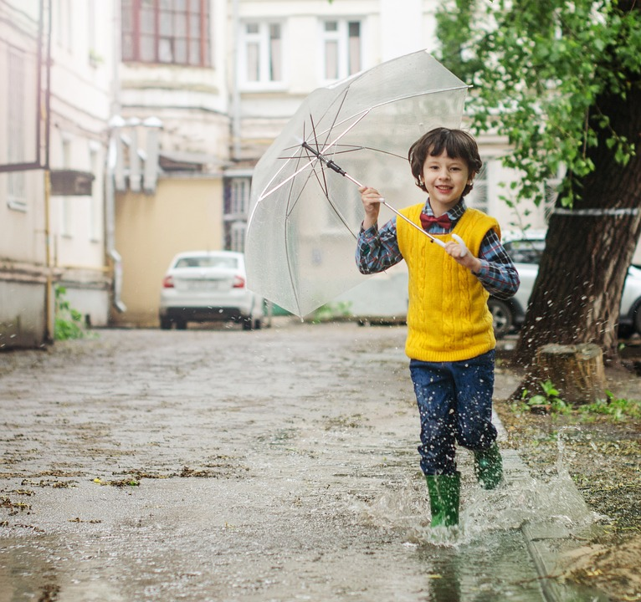
Mogelijkheden en beperkingen
Talenten ontdekken
Durf – positief zelfbeeld
Tegenslag, pech en hier positief mee omgaan
Trots zijn op jezelf
Je lichaam ontdekken (klemtoon op wat je allemaal kan)
Dood, afscheid nemen
Tegenstellingen: klein – groot …
Ziek-zijn
Vergeven, opnieuw beginnen
Weer verder kunnen

Slide 2
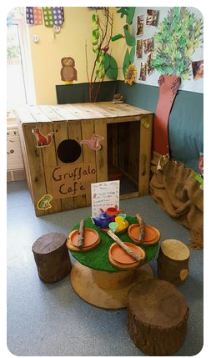
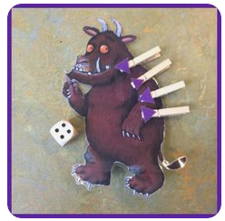
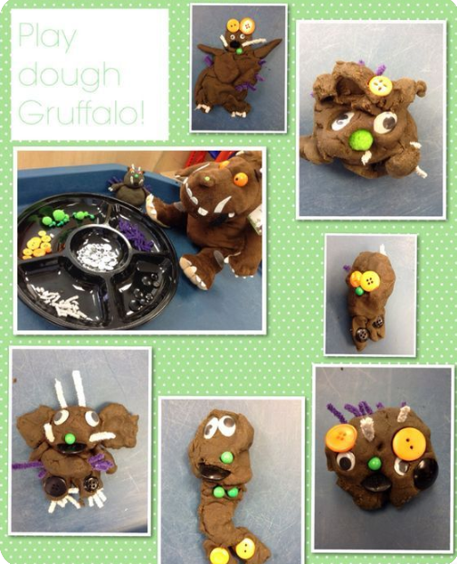
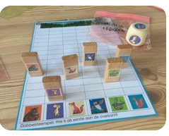
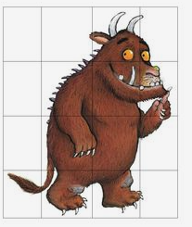
OA De Gruffalo
Rollenspel: op de thee (met gruffalocake) / gruffalocake bakken
kleien met de juiste kleuren
fijne motoriek: paarse stekels
gezelschapsspelen
puzzels

Slide 3
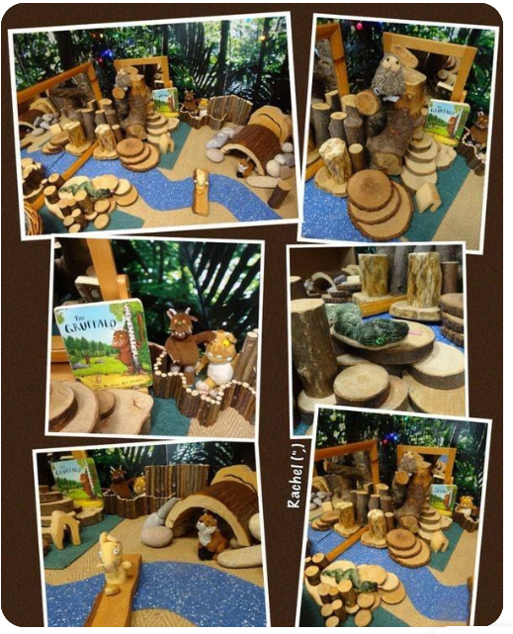
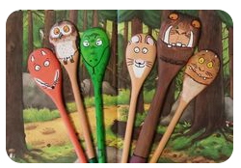
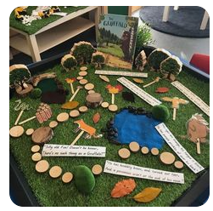
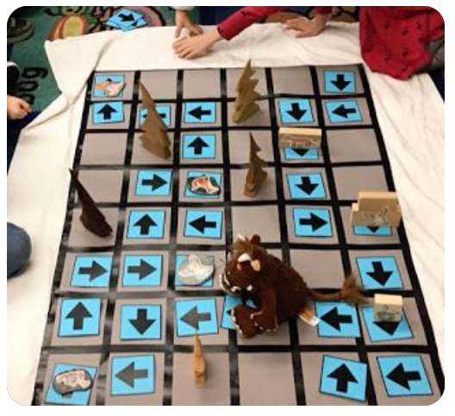
OA De Gruffalo
zintuiglijk pad
poppenspel
de weg van muis
bouwhoek

Slide 4
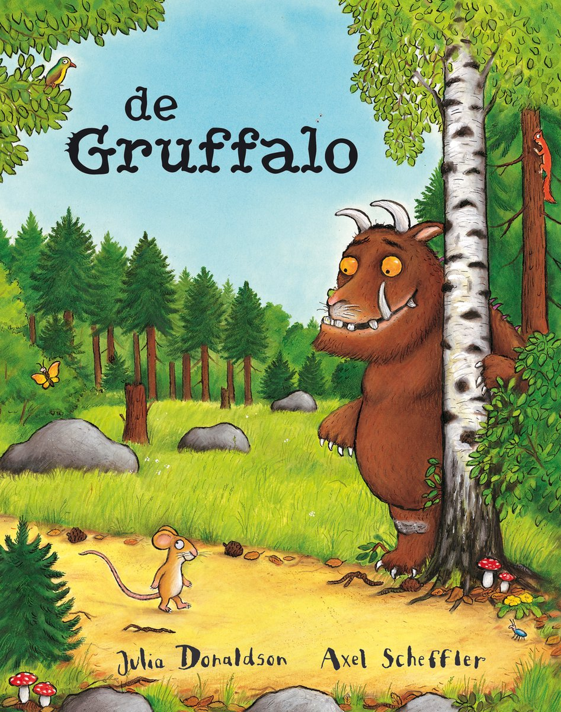
OA De Gruffalo
Welke ervaring zit in het boek?
=> Je hoeft niet groot of sterk te zijn. Ook de kleinste kan heel dapper en slim zijn.

Slide 5
OA De Gruffalo
Ervaringen en belevingen
Het boek ‘De Gruffalo’ wordt voorgelezen en nagespeeld met stokpoppen. Er gaat speciale aandacht uit naar hoe de muis iedereen te slim af is en zo de dieren die haar willen oppeuzelen verslaat. Wat zou Muis voelen? Wat voelt Slang, Uil of Vos? Wat vind je knap aan wat Muis doet? …
Geloofsverhaal
  De kleine David wordt tot koning gezalfd => niet de sterkste of de grootste, maar de kleinste met een goed hart
  De kleine David verslaat de reus Goliath

Slide 6
OA De Gruffalo
Samuël gaat een nieuwe koning kiezen. Hij gaat naar Isaï en ziet zijn zonen. Zal hij daar iemand uit kiezen om koning te worden? De ene heeft mooie kleren, een andere is heel sterk … Maar is dat nodig om een goede koning te zijn? Samuël kiest David. De kleinste! Maar hij heeft een goed hart en is wijs! Dat is belangrijk om een goede koning te zijn!

Slide 7

OA De Gruffalo
Ritueel: de leerkracht zalft de kinderen (korte massage op het voorhoofd). Ondertussen vertel je als leerkracht: ‘Jij bent bijzonder … Net als Muis en David. Jij kan heel bijzondere dingen doen …’

Slide 8
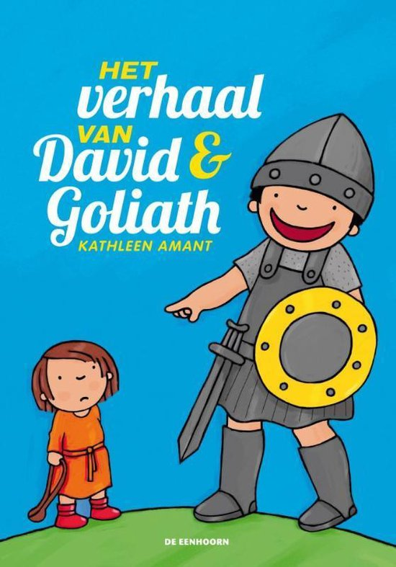
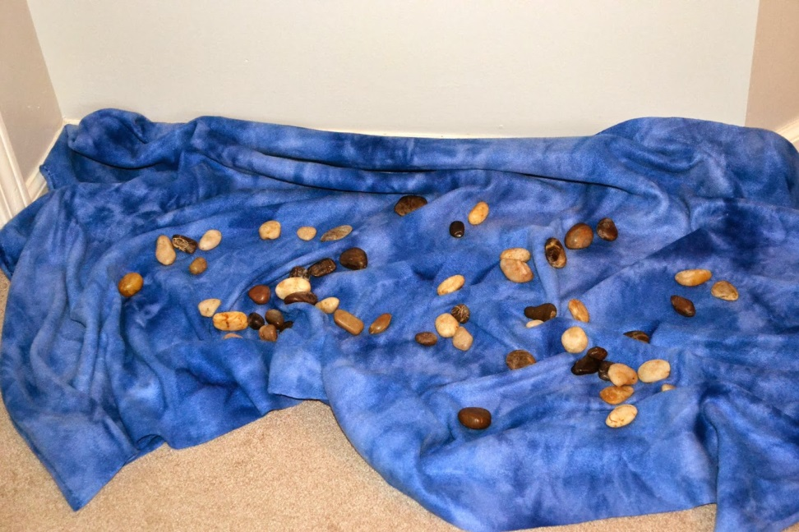
OA De Gruffalo
Geloofsverhaal: het verhaal van David en Goliath wordt verteld
Er wordt een blauw doek (= het water) gelegd met stenen op. De kinderen mogen, net als David, op zoek gaan naar een steen. De leerkracht moedigt hen aan om een steen te kiezen die voor hen goed voelt …

Slide 9
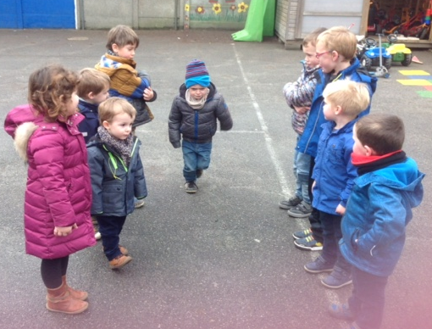
OA De Gruffalo
David is bereid om met Goliath, de reusachtige soldaat, te vechten ... Iedereen vlucht weg van Goliath, maar David niet … David moet veel (zelf)vertrouwen gehad hebben … Voor de inleving in het verhaal kan het aangewezen zijn om met kinderen te zoeken naar die vertrouwensvolle houding van David.
Alle kinderen stellen zich op in twee rijen. Zij spelen stoer uitziende soldaten. Een kind speelt David en stapt door deze twee rijen, met zo veel mogelijk (zelf)vertrouwen en vastberadenheid als David. De kinderen houden daarbij hun krachtsteen in de hand.
De kinderen vertellen hoe ze dit ervaren: Hoe voel jij je? Wat doet dit met je? Wat verandert dit in jou?

Slide 10
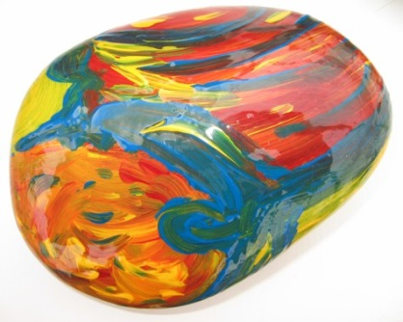
OA De Gruffalo
Ritueel
De kinderen maken hun persoonlijke krachtsteen. Ze kunnen de steen verven in ‘krachtkleuren’ (kleuren die ze zelf als krachtig beleven).
De kinderen kunnen de steen bij zich houden of dragen in momenten die ze zelf als moeilijk ervaren (afscheid van de ouders ‘s morgens, uitstap naar vreemde plaats …)
Versje: Steen, steen, mooie steen. Ik vouw mijn handen om je heen. Ik sluit mijn ogen, fluister zacht, geef me wat van je sterke kracht!

Slide 11
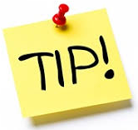
Tip
Heb je geen idee voor een Bijbelverhaal? Werk dan met een gebed. Je kan zelf een gebed schrijven en de ervaring die je wil uitdrukken er in leggen. Bijvoorbeeld:
Goede God,
Groot of klein, het maakt voor jou niet uit hoe we zijn.
Jij zegt aan iedereen, groot of klein: ‘Ik vind je fantastisch! Megabombastisch!
Jij bent TOP, een echt knappe kop.
Jij zegt ook aan (namen kinderen)
‘Ik vind je fantastisch! Megabombastisch!
Jij bent TOP, een echt knappe kop.’
(applaus)

Slide 12
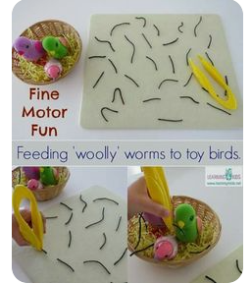
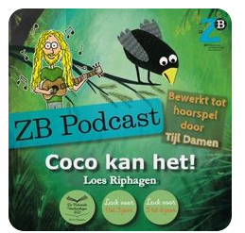
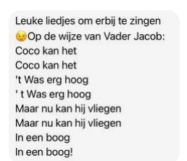
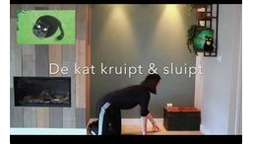
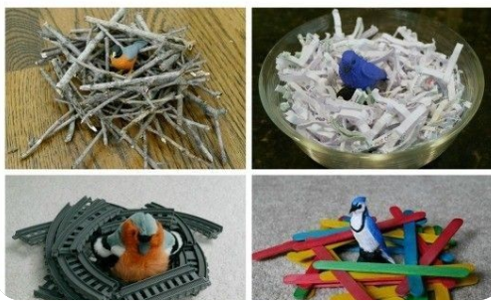
OA Coco kan het!
podcast beluisteren/ zelf een podcast maken
fijne motoriek
kinderyoga op het verhaal
nesten bouwen

Slide 13
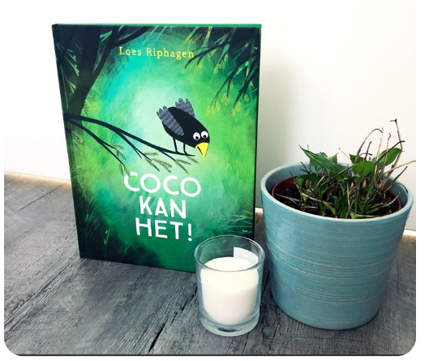
OA Coco kan het!
Over welke ervaring gaat het? Wat herken je als mens?
=> vertrouwen op jezelf, durven, geloven in jezelf …

Slide 14
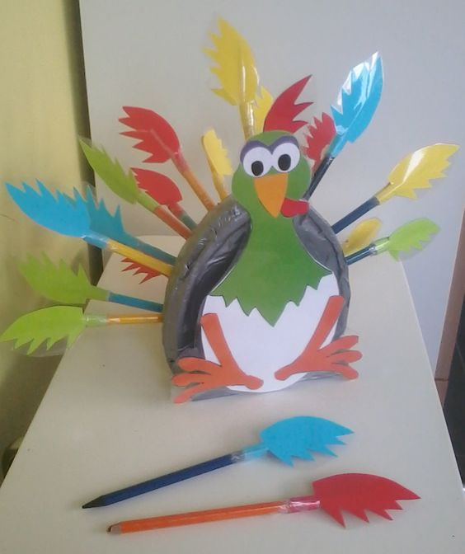
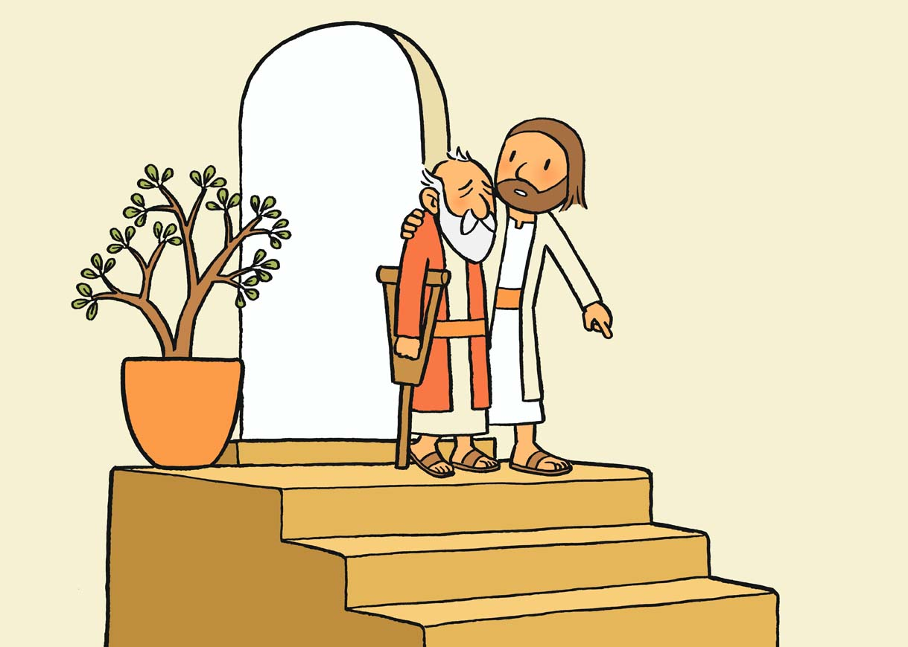
OA Coco kan het!
Ervaringen en belevingen
Het boek ‘Coco kan het’ wordt voorgelezen. Het kan worden nagespeeld. De kleuters kunnen pictogrammen van gevoelens op de prenten leggen … De kleuters wisselen uit over ervaringen van niet durven, het toch proberen …
Jezusbeeld
Ook Jezus gelooft in mensen! Jezus helpt mensen proberen.
Ritueel
Telkens de kleuters iets proberen, geloven in zichzelf … wordt er een veertje bij Coco geplaatst (= veer-kracht)

